Slide 1

Excel – de basis
Formules en functies

Slide 2
Agenda
Reeksen
Functies toevoegen
Simpele formules
Tekst functies
Formaat
Datums & tijd
Logische functies
Verwijzingen

Slide 3
Bestand Basis 1.xlsx
Webvandongen.com/excel-pivot
Tabbladen

Slide 4
Reeksen

Slide 5
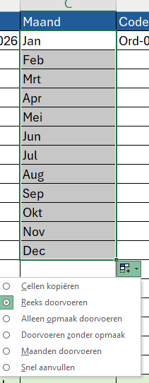
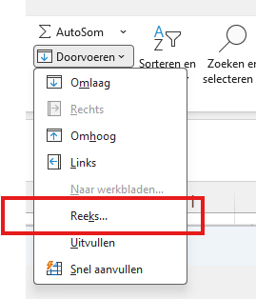
Reeks doorvoeren
Cellen selecteren
Reeks…
Hoek van de cel
Naar beneden trekken

Slide 6
Functie toevoegen
Alle functies Nederlands <-> Engels

Slide 7

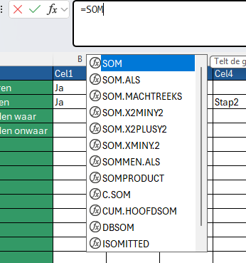
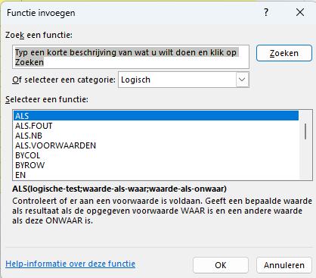
Opties om functie toe te voegen
Klik op de fx
Selecteer categorie
Begin met
=
En dan “SOM…

Slide 8
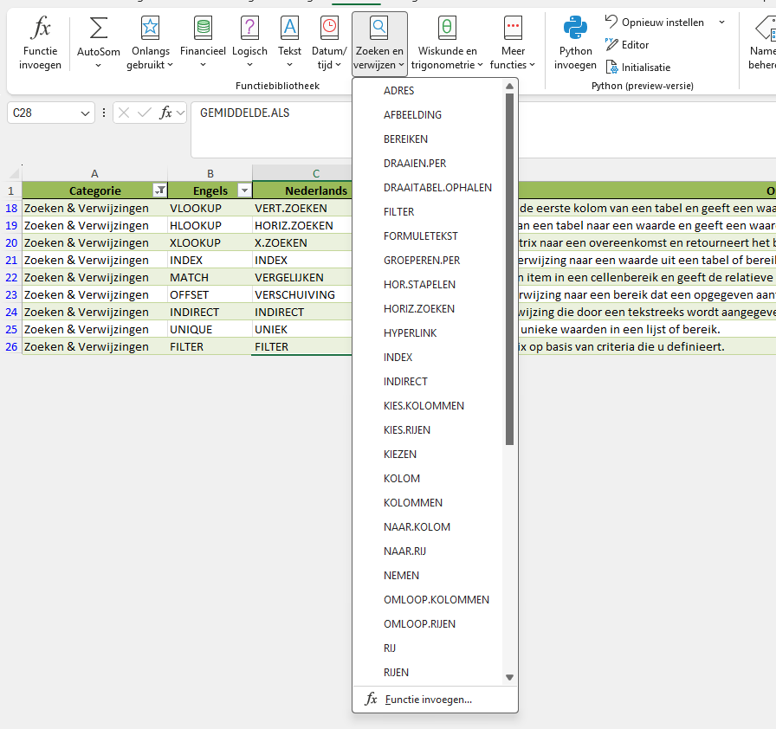
Tabblad formules

Slide 9
Simpele functies

Slide 10
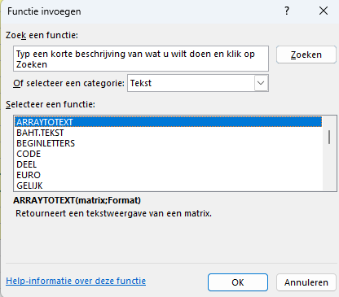
Simpele functies
Top
A1+B1, A1*B1, A1/B1
Gemiddelde
SOM
Aantal
Minimum
Maximum

Slide 11
Simpel zoeken

Slide 12
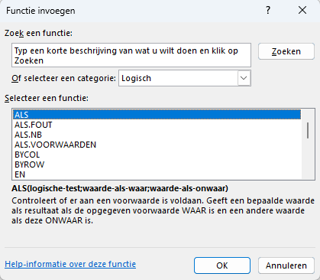
Logische functies
Top
Als
Als.voorwaarden
Aantal.als
EN
OF

Slide 13
Logische functies

Slide 14
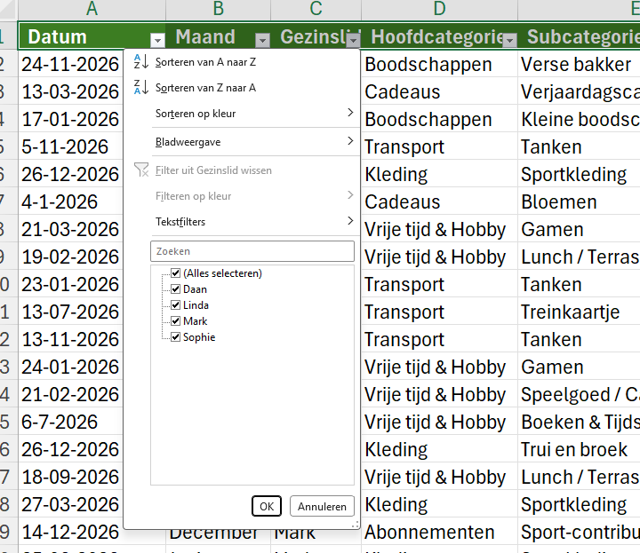
Zoeken functies
Top
Gebruik filters
VERT.ZOEKEN
AANTAL.ALS

Slide 15
Tekst

Slide 16
Tekst
Top
Links
Rechts
Lengte
Spaties.wissen
Vind.alles
Substitueren
Hoofdletters

Slide 17
Datum en tijd
Vanaf Links
Vanaf rechts
Hoofdletters
Lengte
Dubbele spaties wissen
HOOFDLETTERS
Deel van een woord of zin
Twee woorden gelijk?
Letters na een zeker teken
Vind een teken
Lengte van een woord
Vervangen

Slide 18
Formaat

Slide 19
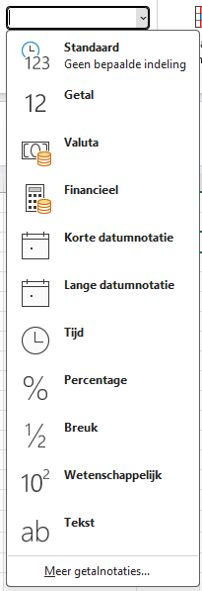
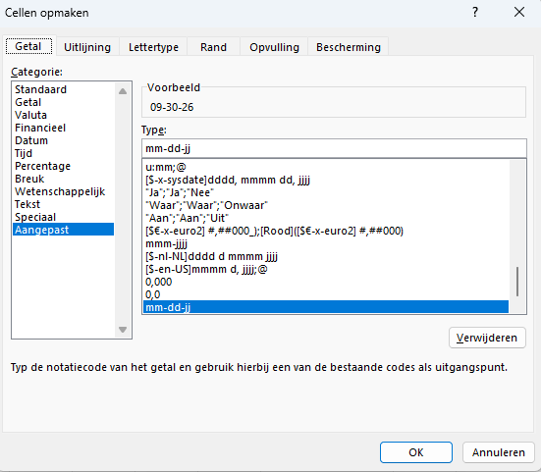
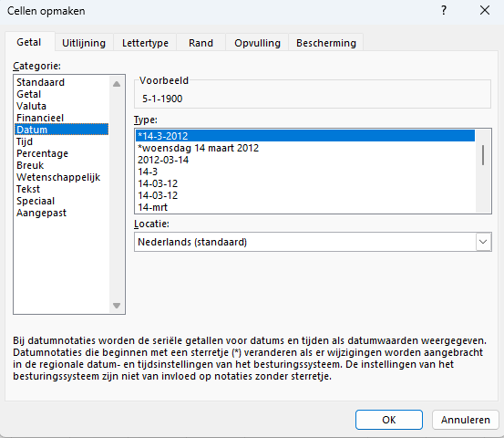
Formaat

Slide 20
Formaat
Getal
Datum
Afronden vs formaat
Positief/Negatief
Aangepast formaat
  dd-mm

Slide 21
Datum & tijd

Slide 22
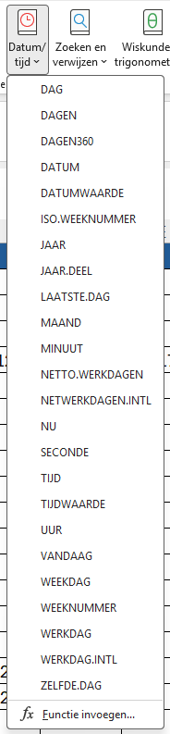
Datum & tijd functies
Top
VANDAAG
DAG, MAAND, JAAR
NETTO.WERKDAGEN
LAATSTE.DAG
TIJD
WEEKDAG

Slide 23
Verwijzingen

Slide 24
Verwijzingen
=A1
=A$1
=A$1$
=A1$
Bij reeks Kolom(A) en Rij(1) verschuift
Bij reeks Kolom(A) vast en Rij(1) verschuift
Bij reeks Kolom(A) en Rij(1) vast
Bij reeks Kolom(A) verschuift en Rij(1) vast

Slide 25
Tip
Typ je formule zoals je dat normaal gesproken ook doet (bijvoorbeeld =A1*B1).
Klik in de formulebalk (of dubbelklik op de cel) en zet je cursor vlak voor, achter of in de celverwijzing die je wilt vastzetten (in dit geval A1).
Druk op de F4-toets op je toetsenbord. Excel zet nu automatisch dollartekens voor de kolomletter en het rijnummer: $A$1.
Druk op Enter om de formule te bevestigen.
Kopieer de formule naar beneden of opzij (bijvoorbeeld met de vulgreep). Je zult zien dat $A$1 in elke cel hetzelfde blijft.
💡 Extra tip: Doordrukken voor andere opties
Als je vaker achter elkaar op F4 drukt, switcht Excel door de verschillende soorten verwijzingen:
1x drukken: $A$1 (Zowel kolom als rij staan volledig vast).
2x drukken: A$1 (Alleen de rij staat vast).
3x drukken: $A1 (Alleen de kolom staat vast).
4x drukken: A1 (Weer terug naar de normale, relatieve verwijzing).

Slide 26
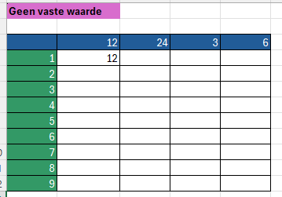
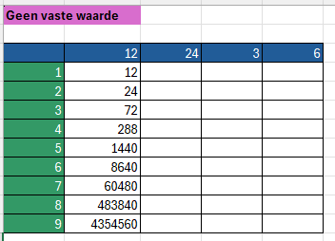
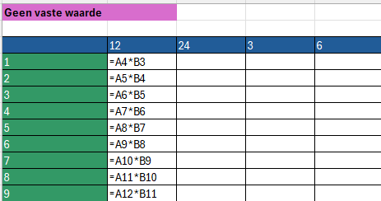
Geen vaste waarde

Slide 27
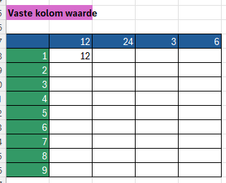
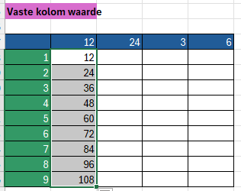
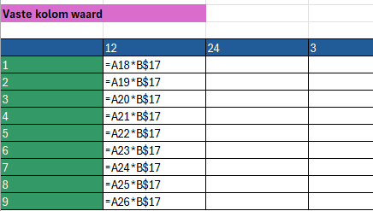
Vaste kolomwaarde

Slide 28
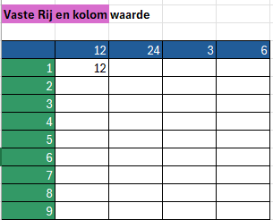
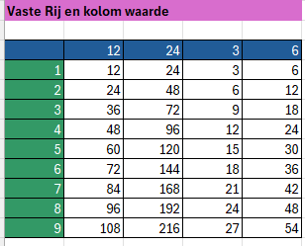
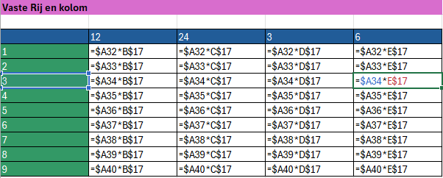
Vaste Rij en kolomwaarde

Slide 29
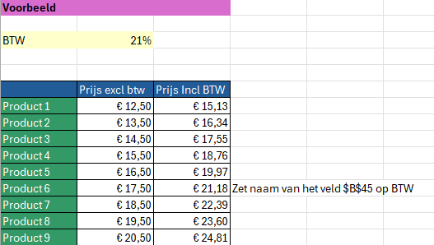
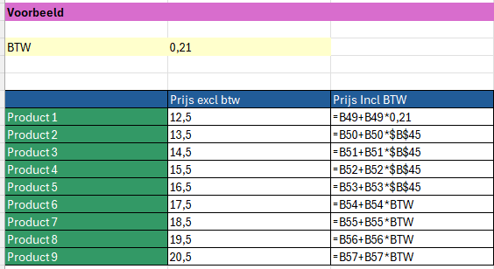
Voorbeeld

Slide 30
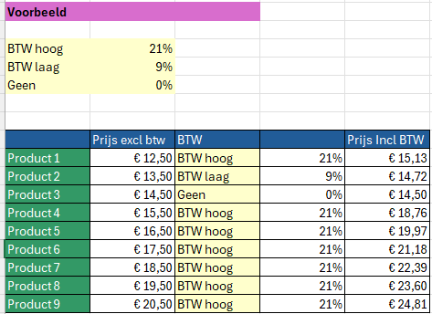
BTW

Slide 31
Belangrijke sneltoetsen
ctlr + ↓ Naar de laatste rij
ctlr + e herhaalt voor alle cellen wat je net
handmatig hebt gedaan
F4 A1 → $A$1 → A$1 → $A1→ A1

Slide 32
Einde

